Slide 1
Matematinė indukcija

Slide 2
Matematinės indukcijos principas
Tegu $P(n)$ yra toks teiginys, kad
a) $P(1)$ yra teisingas teiginys ir
b) esant bet kokiam sveikam $k$, jei teiginys $P(k)$ yra teisingas, tai $P(k+1)$ irgi teisingas
Tuomet $P(n)$ yra teisingas teiginys esant bet kokiam sveikam $n$

Slide 3
Matematinės indukcijos panaudojimas:
Lygybių įrodymas
Nelygybių įrodymas
Dalumo požymių įrodymas
Geometrija
Ir kt.

Slide 4
Lygybių įrodymas

Slide 5
1 pavyzdys.
$$1+2+3+…+n=\frac{n(n+1)}{2}$$
$n=1$, kairioji pusė lygi $1$, o dešinioji $\frac{n(n+1)}{2}=\frac{1∙2}{2}=1$, lygybė teisinga
Tegu lygybė teisinga su visais $n≤k$, t. y.,
$1+2+3+…+k=\frac{k(k+1)}{2}$
Imkime $n=k+1$. Jeigu lygybė yra teisinga, gausime $\frac{(k+1)(k+2)}{2}$. Patikrinkime:
$1+2+3+…+k+\left(k+1\right)=\frac{k\left(k+1\right)}{2}+\left(k+1\right)=\frac{(k+1)(k+2)}{2}$

Slide 6
2 pavyzdys.
$$1^{2}+2^{2}+3^{2}+…+n^{2}=\frac{n(n+1)(2n+1)}{6}$$
$n=1$, kairioji pusė lygi $1$, o dešinioji $\frac{n(n+1)(2n+1)}{6}=\frac{1∙2∙3}{6}=1$, lygybė teisinga
Tegu lygybė teisinga su visais $n≤k$, t. y.,
$$1^{2}+2^{2}+3^{2}+…+k^{2}=\frac{k(k+1)(2k+1)}{6}$$
Imkime $n=k+1$. Kairėje turime:
$\frac{(k+1)(\left(k+1\right)+1)(2(k+1)+1)}{6}=\frac{(k+1)(k+2)(2k+3)}{6}$

Slide 7
2 pavyzdys.
Dešinė pusė:
$$1^{2}+2^{2}+3^{2}+…+k^{2}+{\left(k+1\right)}^{2}=\frac{k\left(k+1\right)\left(2k+1\right)}{6}+{\left(k+1\right)}^{2}$$
Pertvarkome:
$$\frac{k\left(k+1\right)\left(2k+1\right)}{6}+{\left(k+1\right)}^{2}=\frac{(k+1)(k\left(2k+1\right)+6(k+1))}{6}$$
$$=\frac{(k+1)({2k}^{2}+7k+6)}{6}=\frac{(k+1)(k+2)(2k+3)}{6}$$
Gavome tiek pat

Slide 8
Nelygybių įrodymas

Slide 9
1 pavyzdys.
Įrodykime, kad esant bet kokiam teigiamam sveikam skaičiui $n$
$$\frac{1}{2}∙\frac{3}{4}∙\frac{5}{6}∙⋯∙\frac{2n−1}{2n}≤\frac{1}{\sqrt{3n+1}}$$
$n=1$, tuomet $\frac{1}{2}≤\frac{1}{\sqrt{3+1}}=\frac{1}{2}$
Tegu teiginys yra teisingas su visais $n≤k$
Imkime $n=k+1$. Tada
$$\frac{1}{2}∙\frac{3}{4}∙\frac{5}{6}∙⋯∙\frac{2k−1}{2k}∙\frac{2k+1}{2k+2}≤\frac{1}{\sqrt{3k+1}}∙\frac{2k+1}{2k+2}$$

Slide 10
1 pavyzdys.
Įstatome $n=k+1$ į dešinę nelygybės pusę ir gauname
$$\frac{1}{\sqrt{3k+4}}$$
Patikriname, ar $\frac{1}{\sqrt{3k+1}}∙\frac{2k+1}{2k+2}≤\frac{1}{\sqrt{3k+4}}$
Keliame kvadratu
$$\frac{1}{3k+1}∙\frac{4k^{2}+4k+1}{4k^{2}+8k+4}≤\frac{1}{3k+4}$$
$$(4k^{2}+4k+1)∙(3k+4)≤(4k^{2}+8k+4)∙(3k+1)$$
Supaprastinus gauname, kad $0≤k$

Slide 11
Dalumas

Slide 12
1 pavyzdys.
Įrodykime, kad esant bet kokiam teigiamam sveikam skaičiui $n$ skaičius $n^{3}−n$ dalinasi iš $3$, t. y. egzistuoja toks teigiamas sveikasis skaičius $m$, kad $n^{3}−n=3m$
$n=1$, tuomet $n^{3}−n=1^{3}−1=0=3∙0$
Tegu teiginys yra teisingas su visais $n≤k$, t. y.,
$$k^{3}−k=3m$$
Imkime $n=k+1$. Tada
$${(k+1)}^{3}−\left(k+1\right)=k^{3}+3k^{2}+3k+1−k−1=$$
$$=\left(k^{3}−k\right)+3\left(k^{2}+k\right)=3m+3\left(k^{2}+k\right)$$
Dalinasi iš $3$

Slide 13
2 pavyzdys.
Įrodykime, kad esant bet kokiam teigiamam sveikam skaičiui $n$ skaičius $3^{2n+1}+2^{n+2}$dalinasi iš $7$.
$n=1$, tuomet $3^{2n+1}+2^{n+2}=3^{3}+2^{3}=27+8=35=7∙5$
Tegu teiginys yra teisingas su visais $n≤k$, t. y.,
$$3^{2k+1}+2^{k+2}=7m$$
Imkime $n=k+1$. Tada
$$3^{2(k+1)+1}+2^{(k+1)+2}=3^{2k+3}+2^{k+3}=$$
$$={9∙3}^{2k+1}+2∙2^{k+2}={9∙(3}^{2k+1}+2^{k+2})−7∙2^{k+2}=$$
$$=9∙7m−7∙2^{k+2}$$

Slide 14
Geometriniai uždaviniai

Slide 15
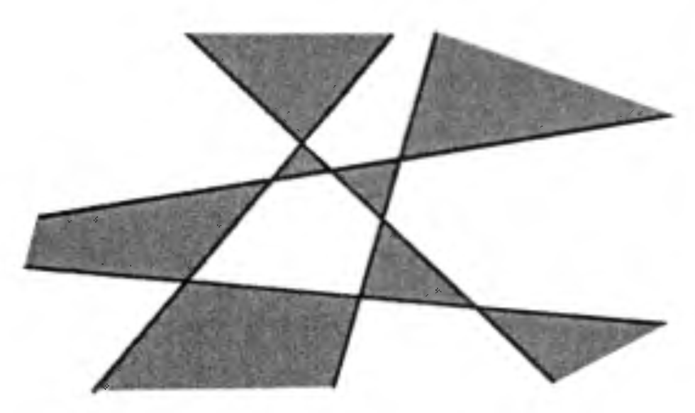
1 pavyzdys.
Įrodykime, kad plokštuma, padalinta tiesėmis į sritis, gali būti nuspalvinta balta ir juoda spalva taip, kad bet kurios dvi sritys, turinčios bendrą sieną, yra skirtingų spalvų

Slide 16
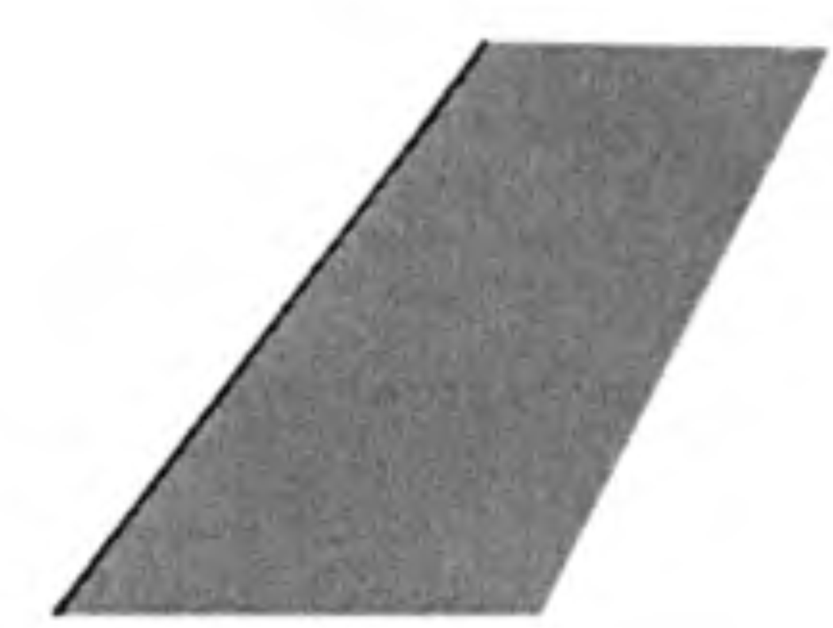
$$n=1$$

Slide 17
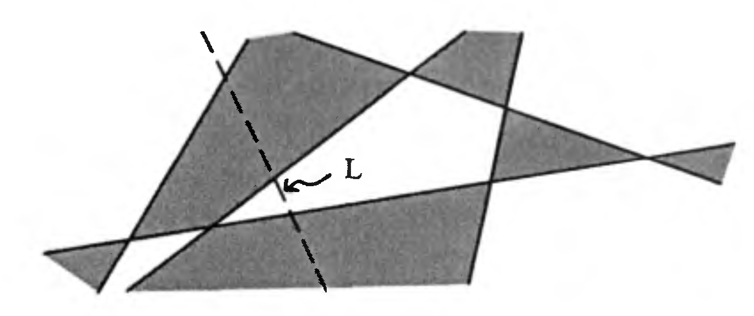
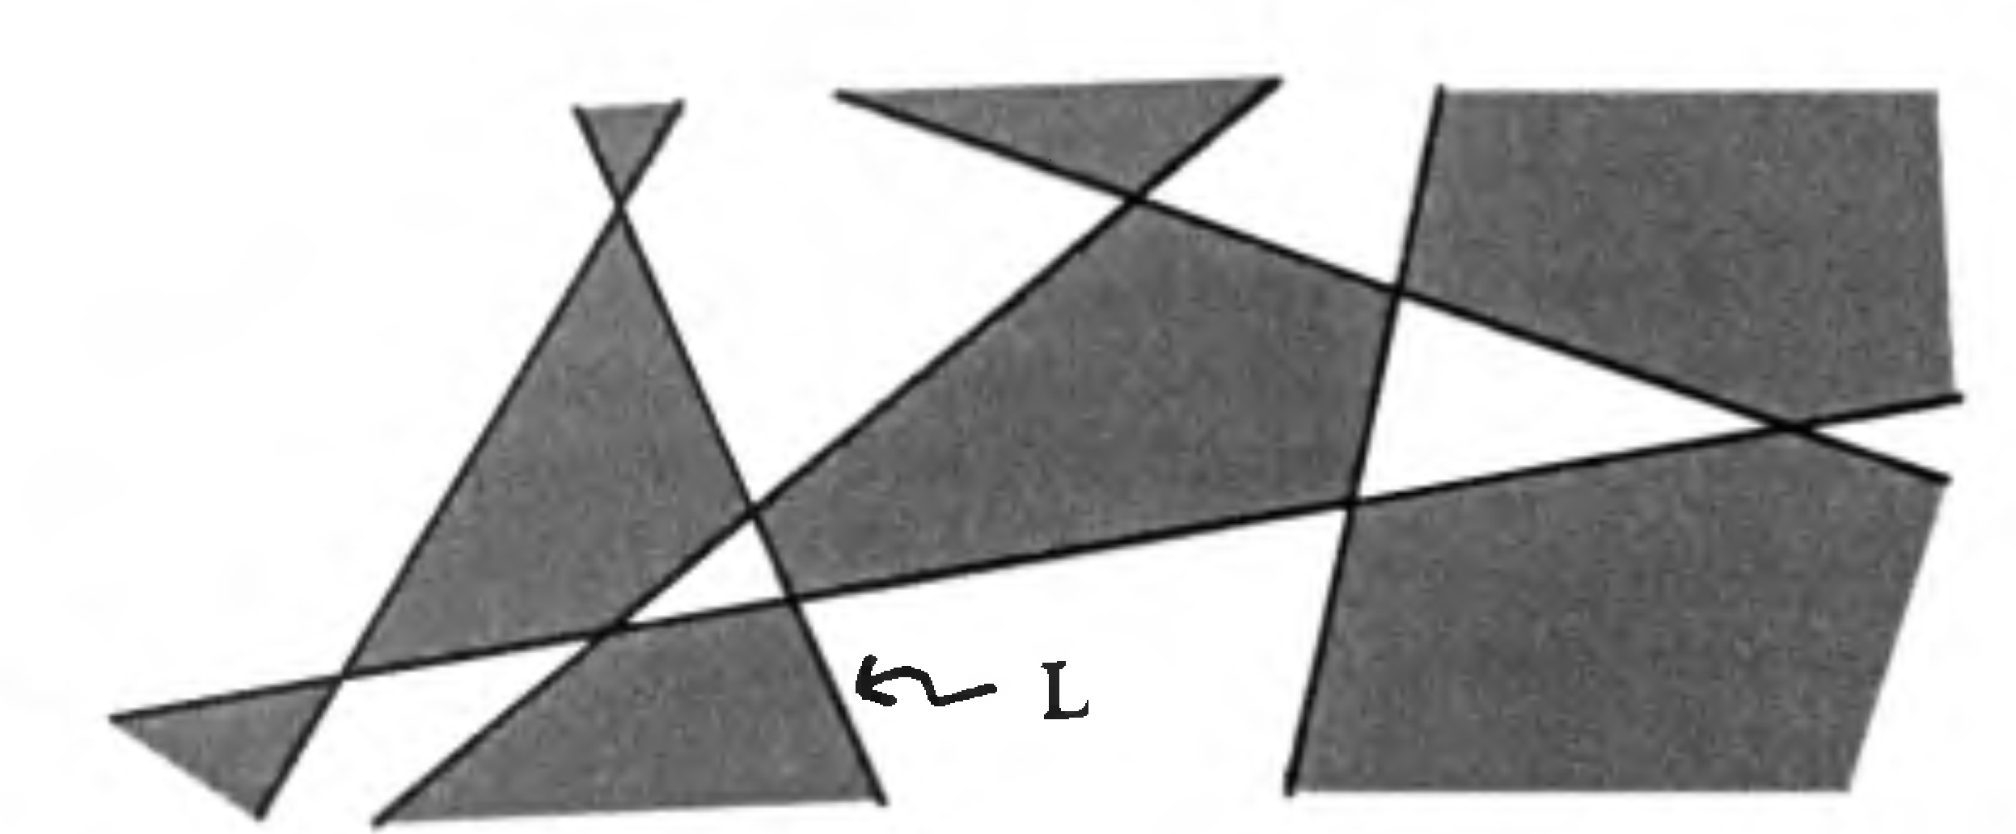
$$n=k$$
$$n=k+1$$

